Slide 1

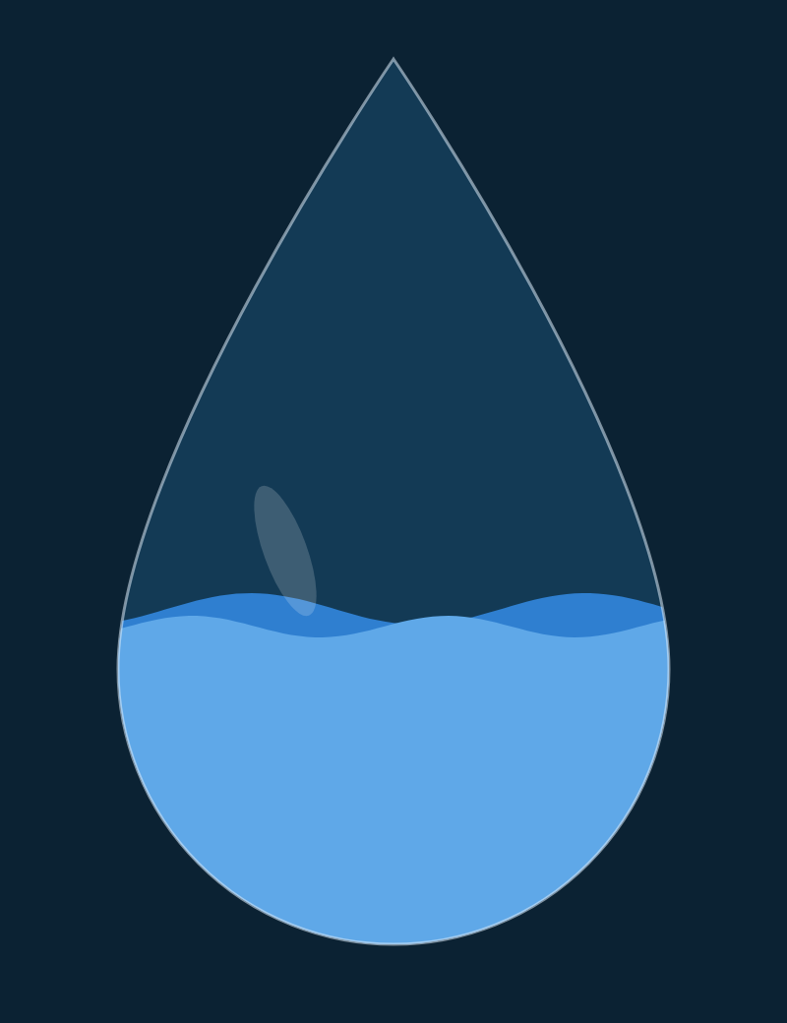
giọt
BÁO CÁO THÁNG 10/2026
Tháng 10, cứ 3 ngày
mới có 1 ngày
uống đủ nước
31 ngày, 184 lần uống, 55.470 ml. Mục tiêu 2.000 ml mỗi ngày.
Notes:
Mở bằng một câu: tháng này người dùng uống đủ nước được 11 trên 31 ngày. Giọt nước bên phải đầy
một phần ba, đúng tỉ lệ đó.

Slide 2
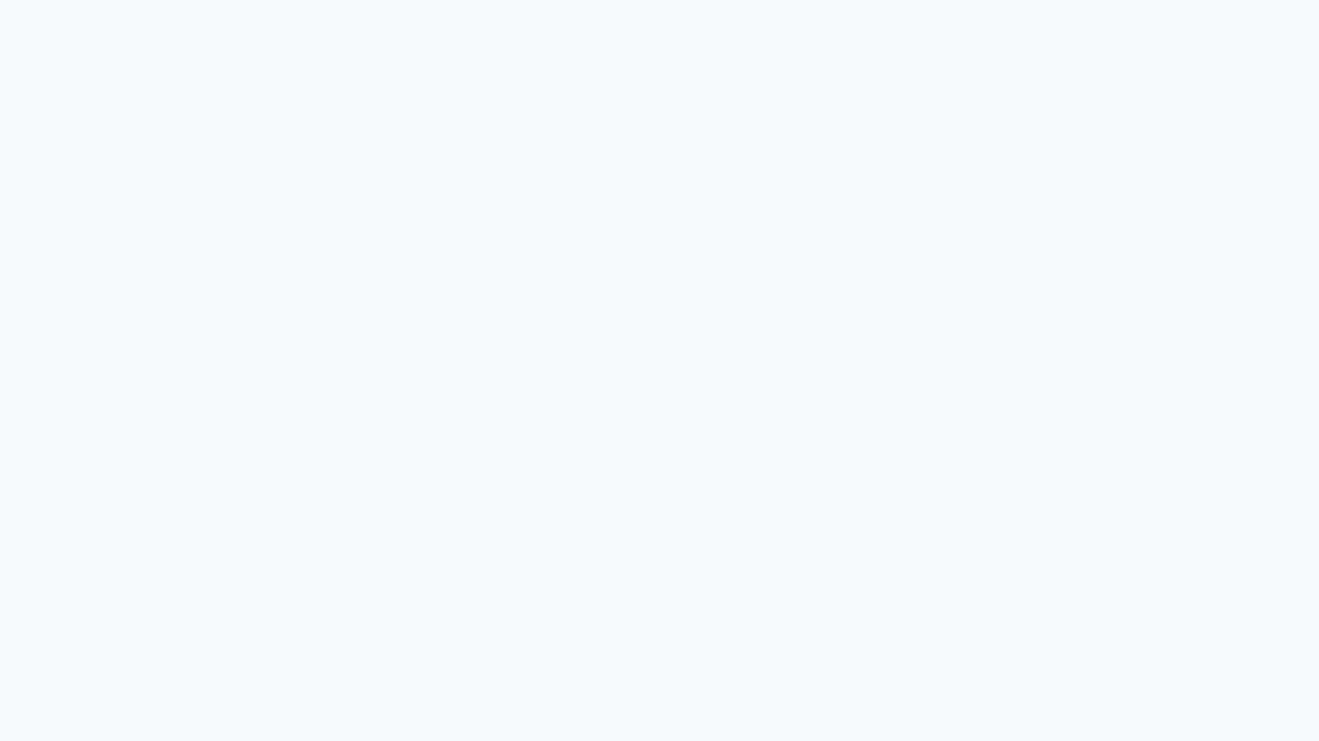
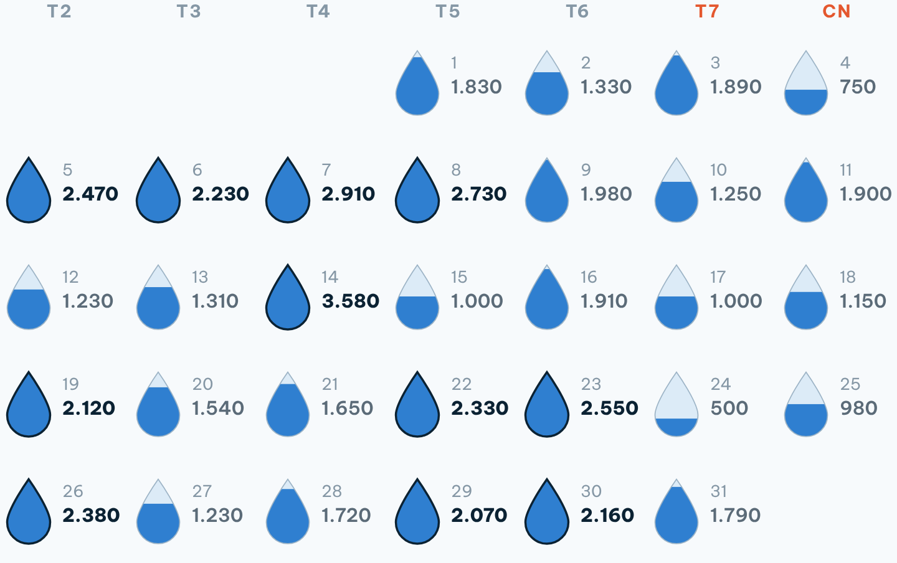
Chỉ 11 trên 31 ngày đạt 2.000 ml
Mỗi giọt là một ngày, đầy tới mức đã uống; viền đậm là ngày đạt mục tiêu.
35%
số ngày đạt mục tiêu
Trung bình 1.789 ml mỗi ngày, thiếu 211 ml.
Giọt · Tháng 10/2026
02

Slide 3
Cuối tuần không ngày nào đạt mục tiêu
Trung bình mỗi ngày theo thứ, ml.
0/9
ngày cuối tuần đạt
Thứ 7 và chủ nhật chỉ khoảng 1.240 ml, thiếu gần 800 ml so với ngày thường.
Giọt · Tháng 10/2026
03

Slide 4
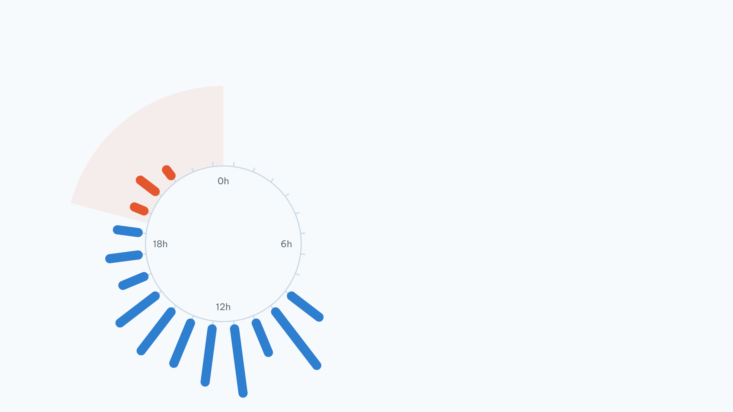
Sau 19 giờ, gần như không ai uống thêm nước
9h và 11h là hai đỉnh: 14.740 ml, gần 27% cả tháng.
7%
Từ 16h lượng nước tụt một nửa, và không hồi lại.
lượng nước sau 19 giờ
Giọt · Tháng 10/2026
04

Slide 5
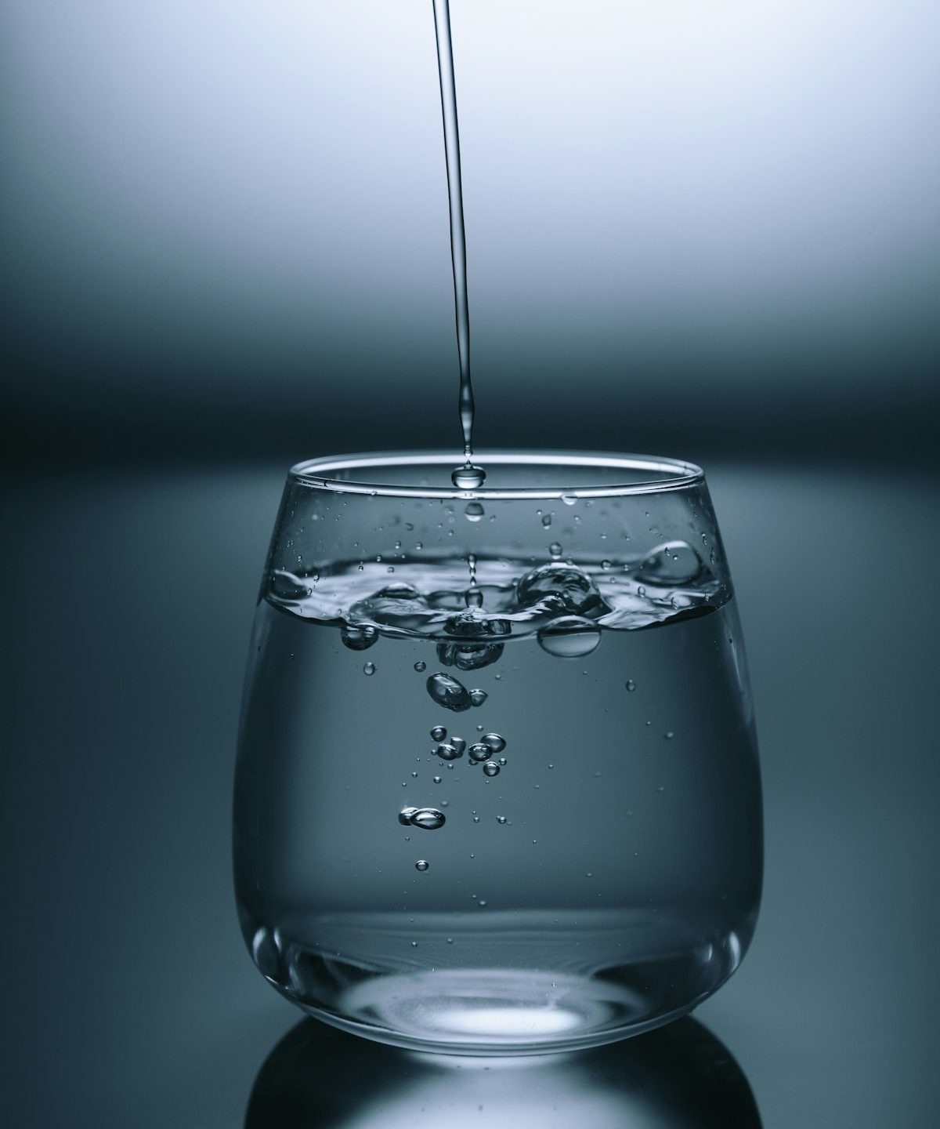
ĐỀ XUẤT
Thêm một ly lúc 17 giờ
17 giờ là lúc lượng nước bắt đầu tụt và người dùng quên nhiều nhất. Một lần nhắc thêm, chỉ khi hôm đó còn thiếu, đủ kéo buổi chiều lên mà không làm phiền ai.
Notes:
Ảnh: Unsplash, ảnh photo-1548839140-29a749e1cf4d (https://unsplash.com/photos/1548839140-29a749e1cf4d),
giấy phép Unsplash: dùng miễn phí, kể cả thương mại.

Slide 6
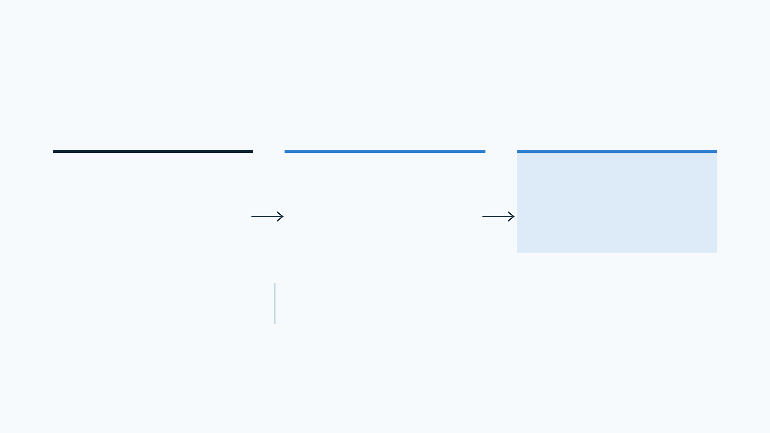
Giọt chỉ nhắc khi hôm đó còn thiếu
16:00
KIỂM TRA
17:00 · CÓ
Giọt xem hôm nay đã uống bao nhiêu
Dưới 60% mục tiêu?
Nhắc một ly 250 ml, kèm số còn thiếu
KHÔNG
Đã uống đủ 60%: hôm nay không nhắc thêm.
Giọt · Tháng 10/2026
06

Slide 7
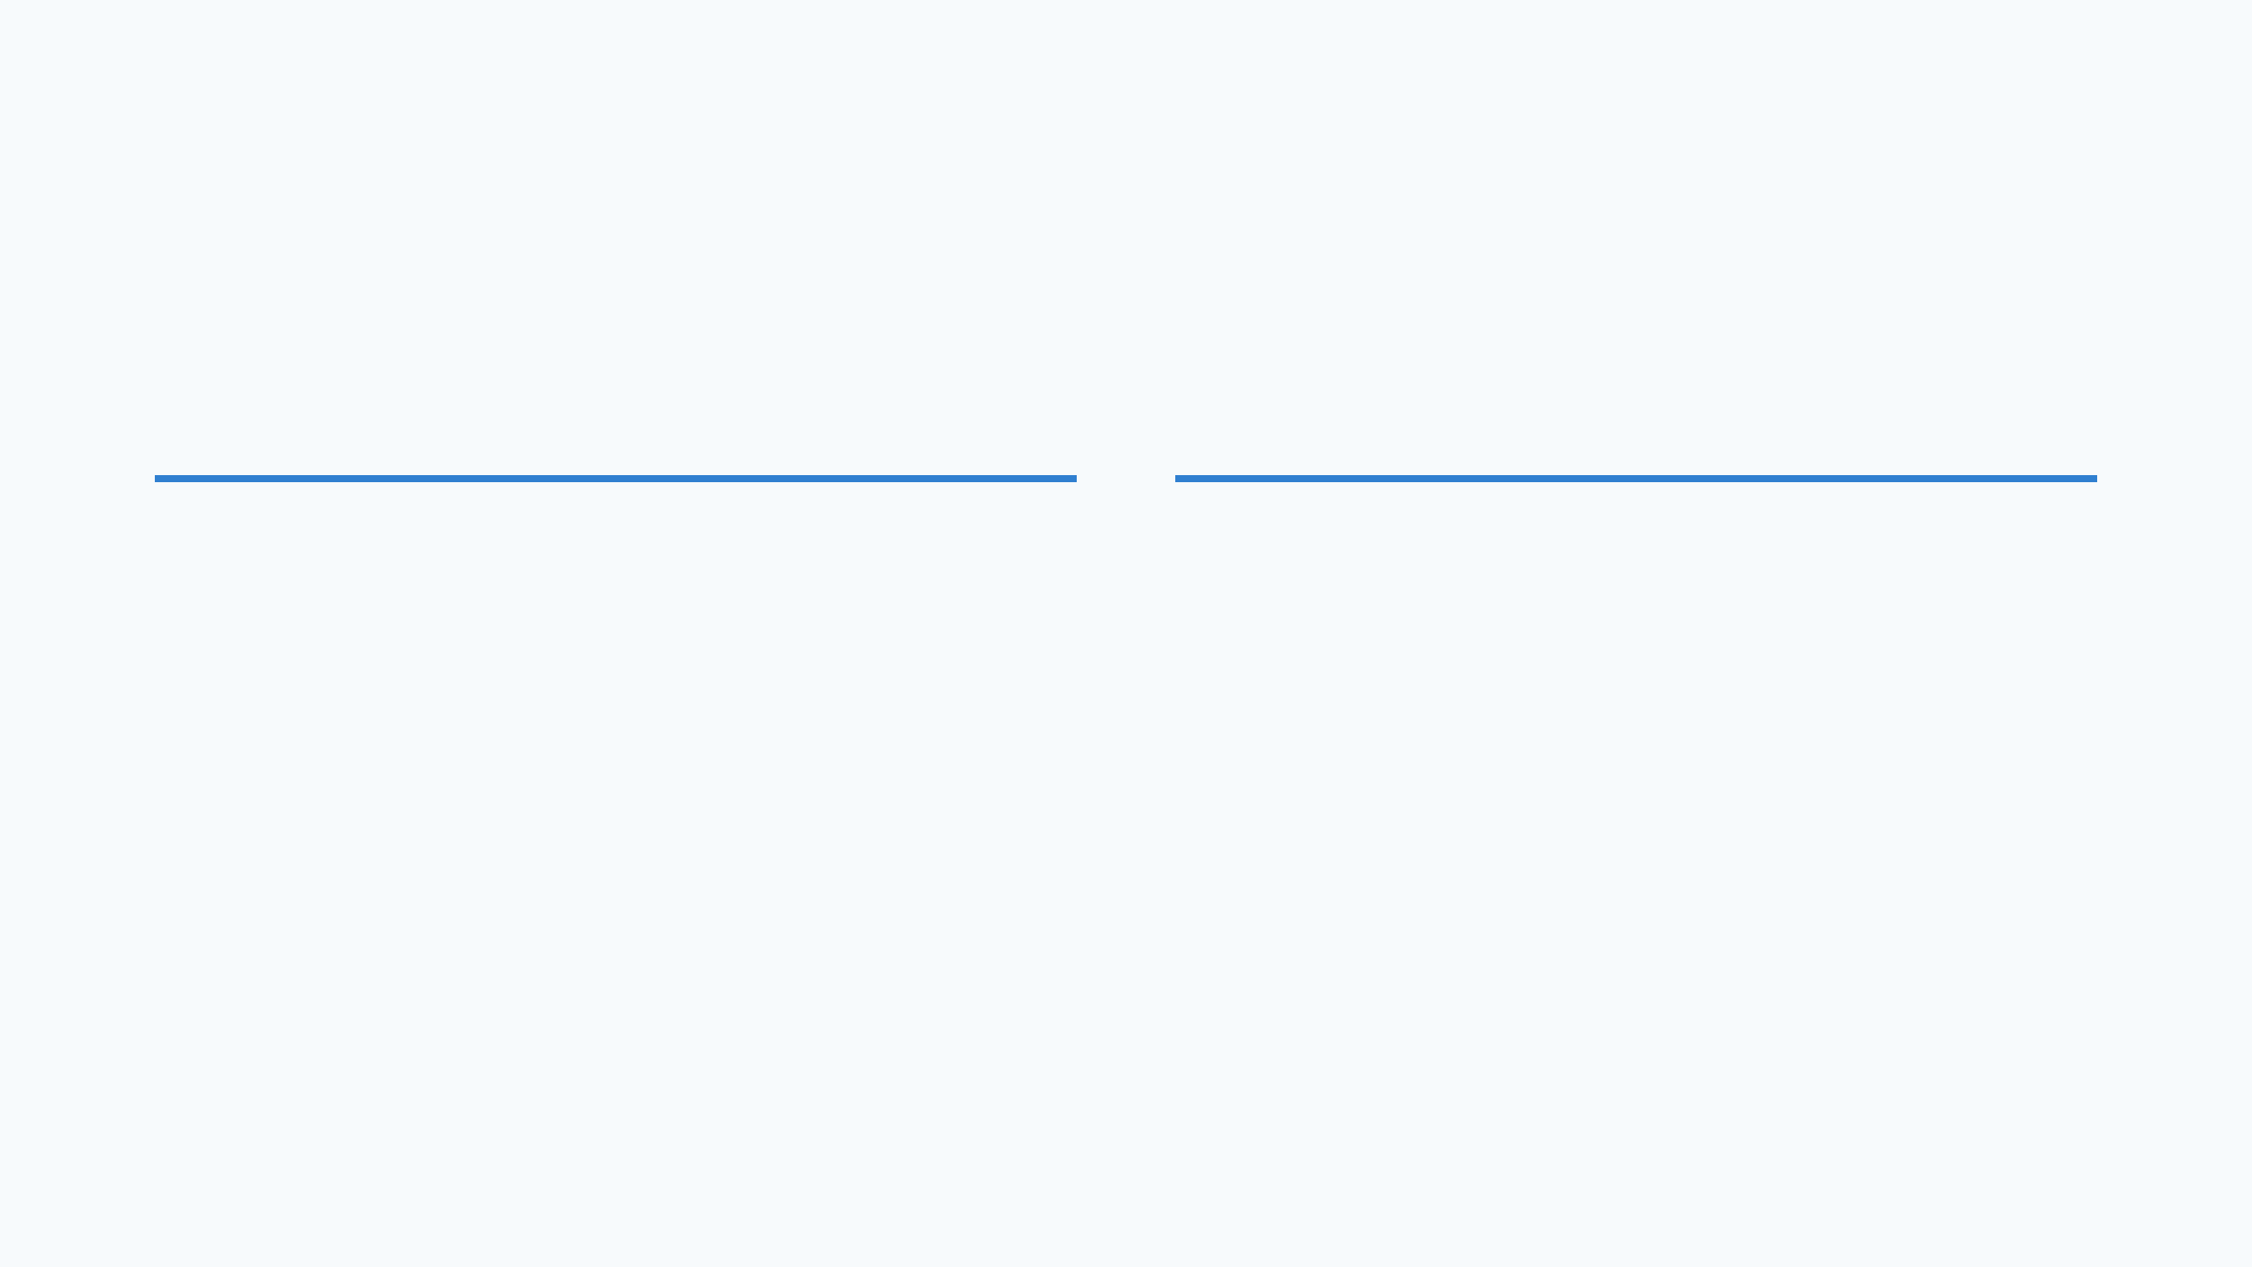
THÁNG 11
Thử hai thay đổi, đo bằng số ngày đạt mục tiêu
Nhắc lúc 17 giờ
Lịch riêng cho cuối tuần
Chỉ khi hôm đó dưới 60% mục tiêu.
Nhắc muộn hơn ngày thường 1 đến 2 giờ.
12%
3/8
phần nước sau 19 giờ, từ 7% hôm nay
ngày cuối tuần đạt, từ 0/9 tháng này
Còn chưa rõ: 3.450 ml (6%) ghi là "khác". Cho người dùng chọn tên đồ uống thì tháng sau mới biết.
Giọt · Tháng 10/2026
07

